Slide 1
Autozähler
Computerpraktikum
Abdulrahman Al Sabagh,Calapodescu matei,
Hager Sebastian, Lautischer Sebastian

Slide 2
Inhaltsangabe
Überblick über das Thema
Teamzusammensetzung
Ziele/Nichtziele
Präzise Themenbeschreibung
Verwendete Technologien
Zeitplan

Slide 3
Teamzusammensetzung
Abdulrahman Al Sabagh: Programmieren/Rasp (Projektleiter)
Calapodescu Matei: Docker
Hager Sebastian: Programmieren
Lautischer Sebastian : Javaframework

Slide 4
Ziele/Nichtziele
+
Zählen von PKWs und LKWs
Farbe und Automarke
Zeit der Erkennung (in weiterer Arbeit)
-
Erkennung der Kennzeichen
Erkennung der Automodelle

Slide 5
Präzise Themenbeschreibung
Es werden Autos mitgezählt auf einer Straße
PKWs und LKWs werden von einander unterschieden
Die Farben werden erkannt
Alles läuft dabei über einem Rasp-Pi
Wird auf einem Server ausgegeben

Slide 6
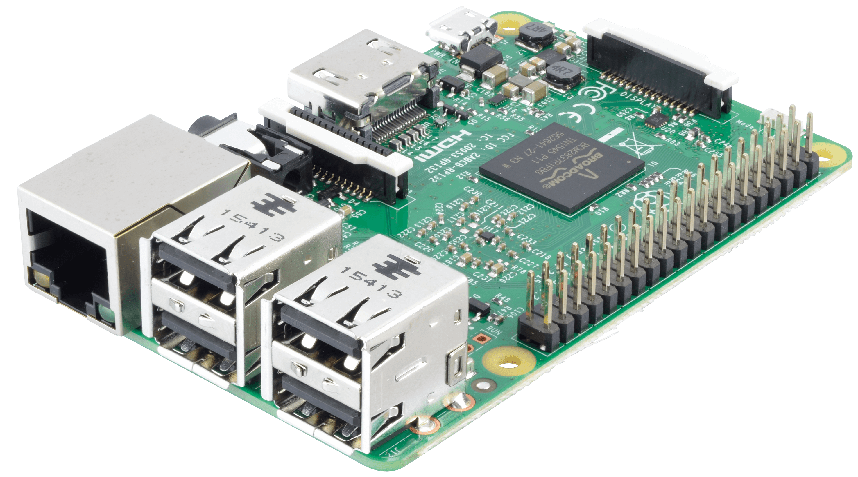

Verwendete Technologien
Rasp-Pi
Raspberry PI Webcam
OpenCv (Java)
org.opencv.highgui.VideoCapture;
org.opencv.video.BackgroundSubtractorMOG;
Javaframework
java.util.Collection;
Docker

Slide 7
Zeitplan
Meilenstein | Datum
Autozähler | 18.03.2021
Erweiterungen | 25.03.2021
Ausgabe auf Server | 08.04.2021
Optimierung | 15.04.2021

Slide 8
DANKE FÜR DIE AUFMERKSAMKEIT

